Slide 1
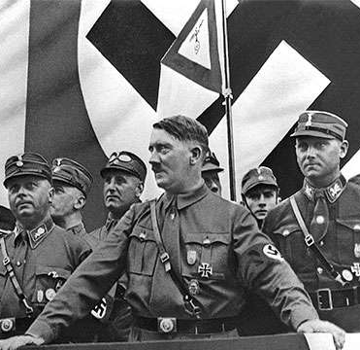
Adolf Hitler
Waarom waren er gevolgen?

Slide 2
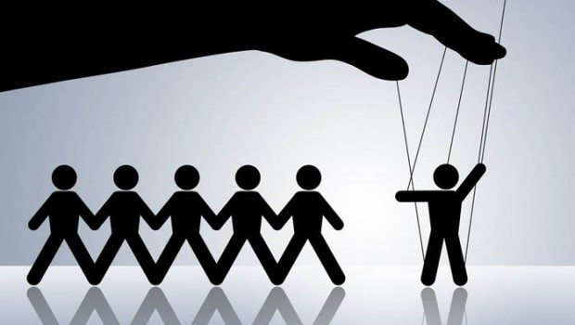
Manipulatie
Joachim Veulemans 1TINA

Slide 3
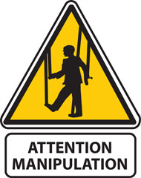
Methoden
Mijn mening weegt zwaarder
Illusie van controle
Vleien helpt
Vrijwilligheid bij warmte
Maak het persoonlijk
Wat als je niet aantrekkelijk bent…
Imiteer de ander
Noem alternatieven en maak ze zwart
Creëer stereotypen

Slide 4
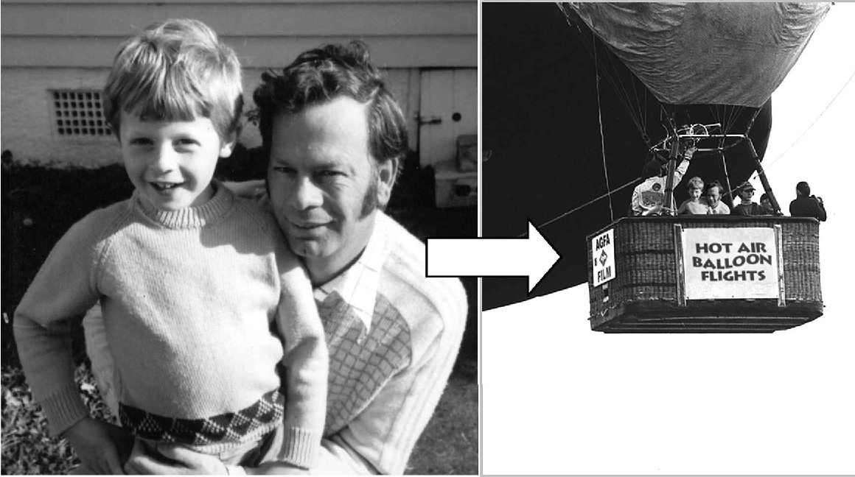
Valse herinneringen
A picture is worth a thousand lies: using false photographs to create false childhood memories (2002), Kimberley Wade

Slide 5
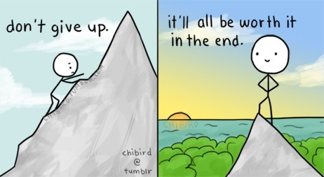
Motivaties
Hun eigen doeleinden bevorderen op kosten van anderen
Zich machtig voelen
Controle hebben over de situatie
Verveling
Geld of spullen van iemand krijgen of stelen

Slide 6
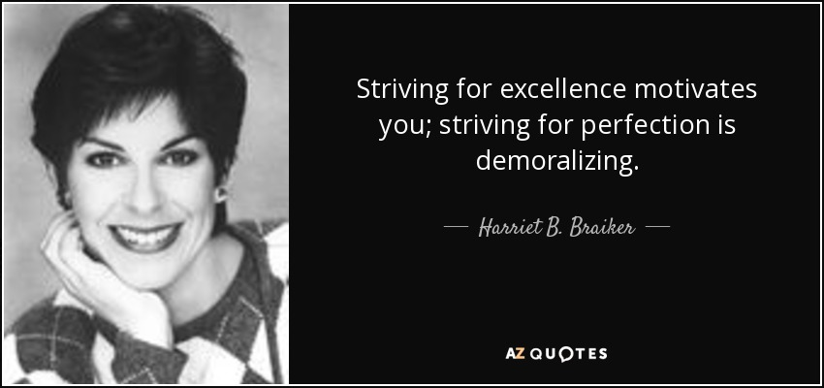
Soorten volgens Braiker
Positief
Negatief
Straf (verbaal)
Traumatisch (non-verbaal)

Slide 7
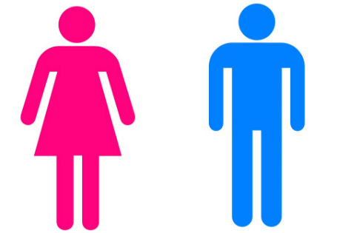
Meisjes
-> Vrouwen
Geef een reden
Maak het persoonlijk
Push niet te hard

Slide 8
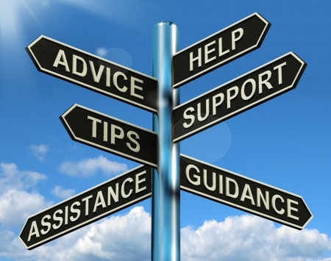
Staaltje advies
Denken voor doen
Veiligheid
Hoe ver ga je?
Herhaling
Korte vs. lange termijn
Geloofwaardigheid

Slide 9
